Slide 1



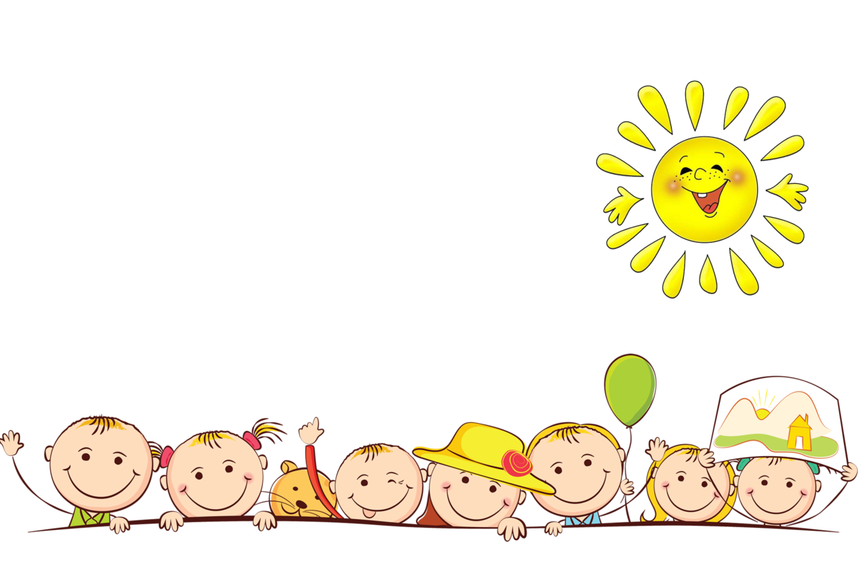
Муниципальное казенное дошкольное образовательное учреждение №10
«Детский сад комбинированного вида г. Никольское»
«День народного единства»
Младшая группа «Чебурашка»
Подготовила воспитатель Алексеева Л.В

Slide 2
Цель: Ознакомление детей с праздником - «День народного единства».
Задачи:
Расширять представление детей о родном крае, стране, в которой мы живем.
Развивать любознательность, умение слушать.
Познакомить с символами России.
Воспитывать бережное и уважительное отношение к Родине.

Slide 3

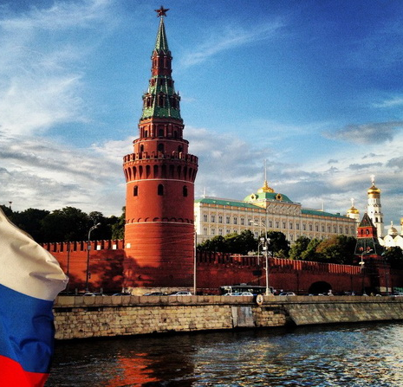

Slide 4
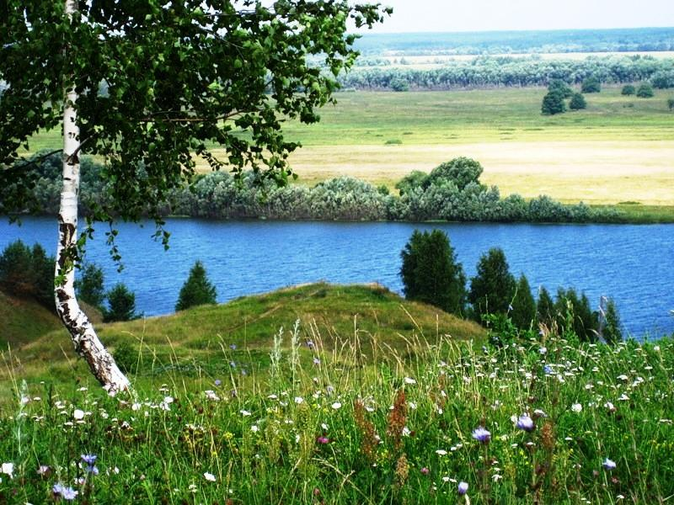
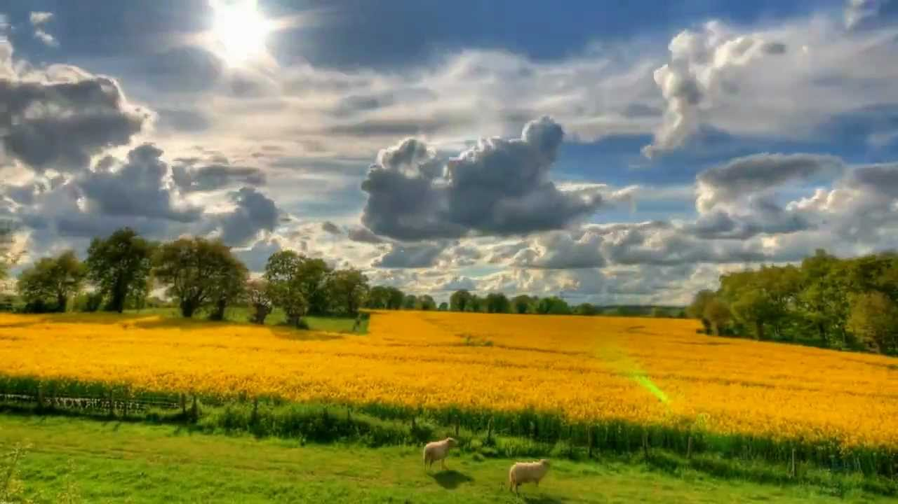
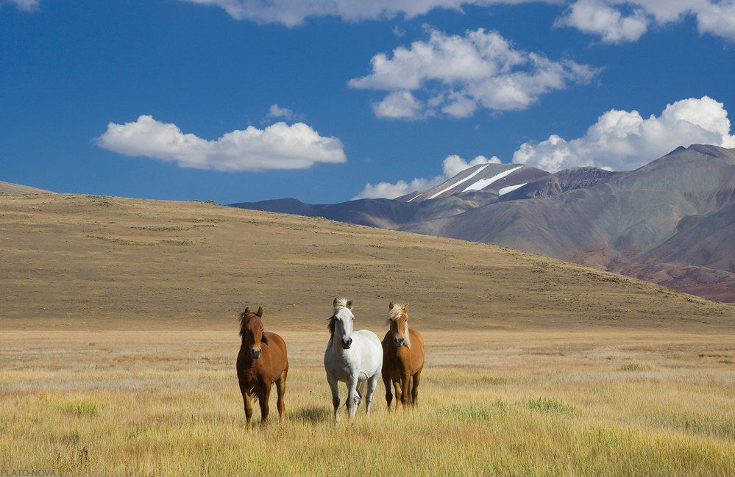
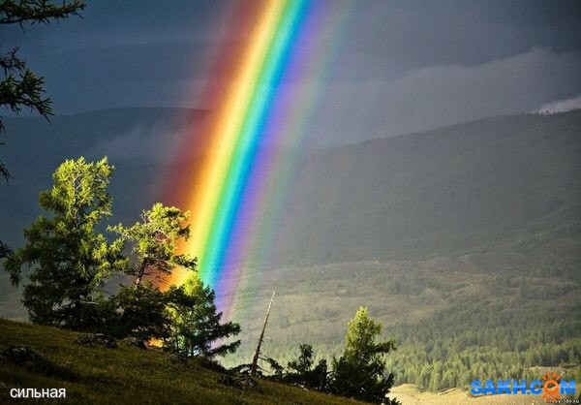

Slide 5
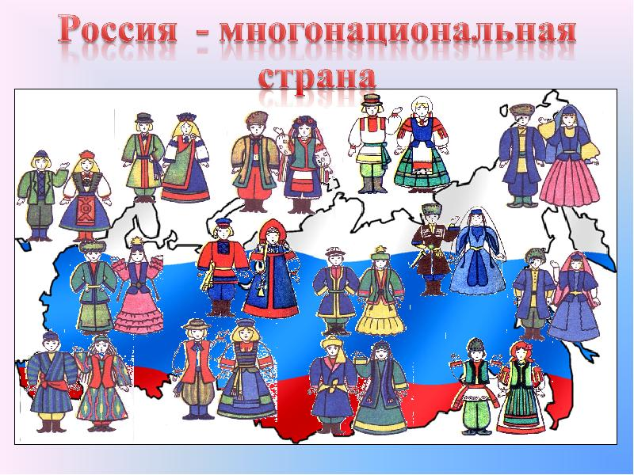

Slide 6


Slide 7


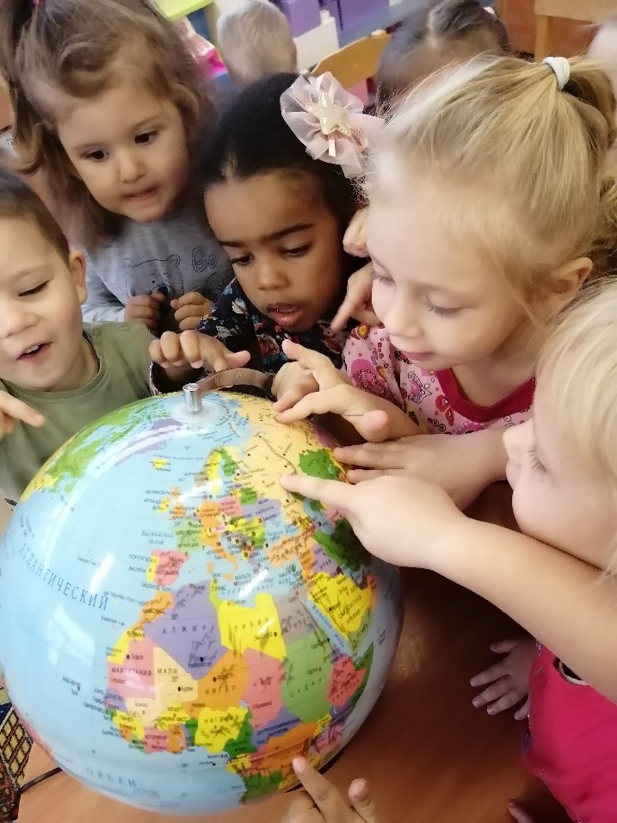
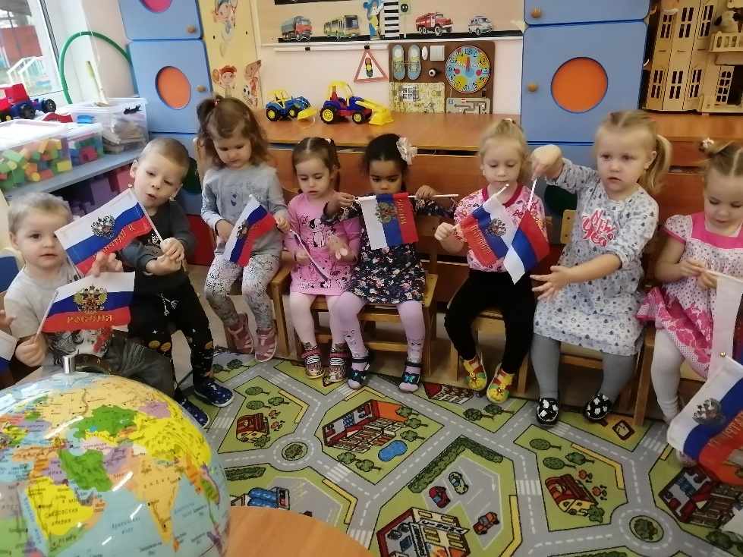

Slide 8

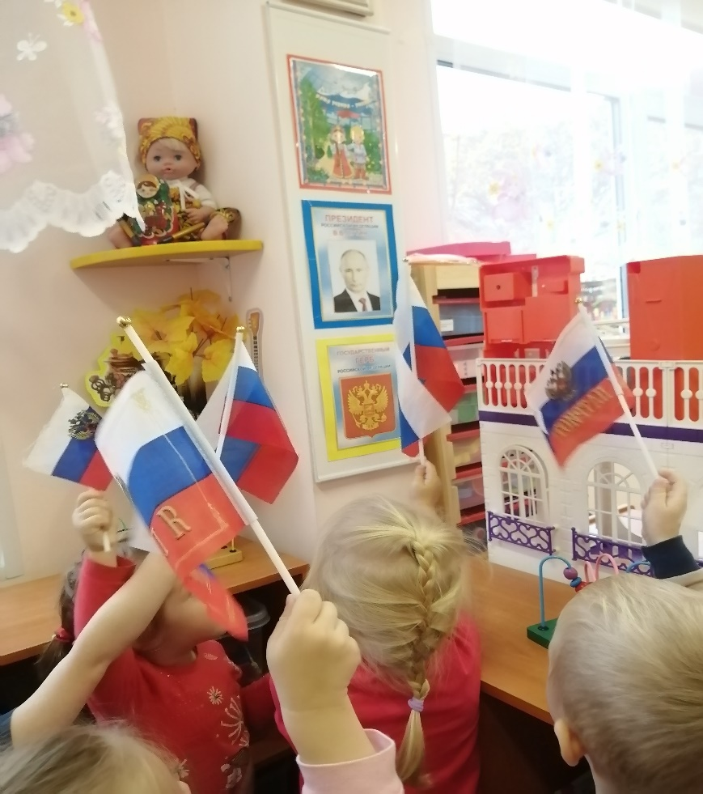
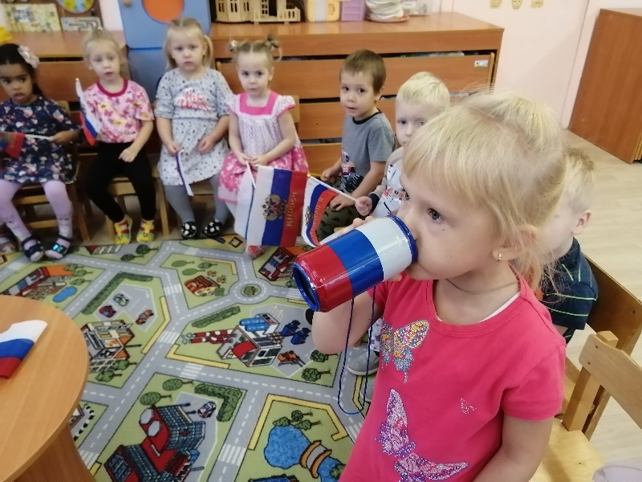


Slide 9

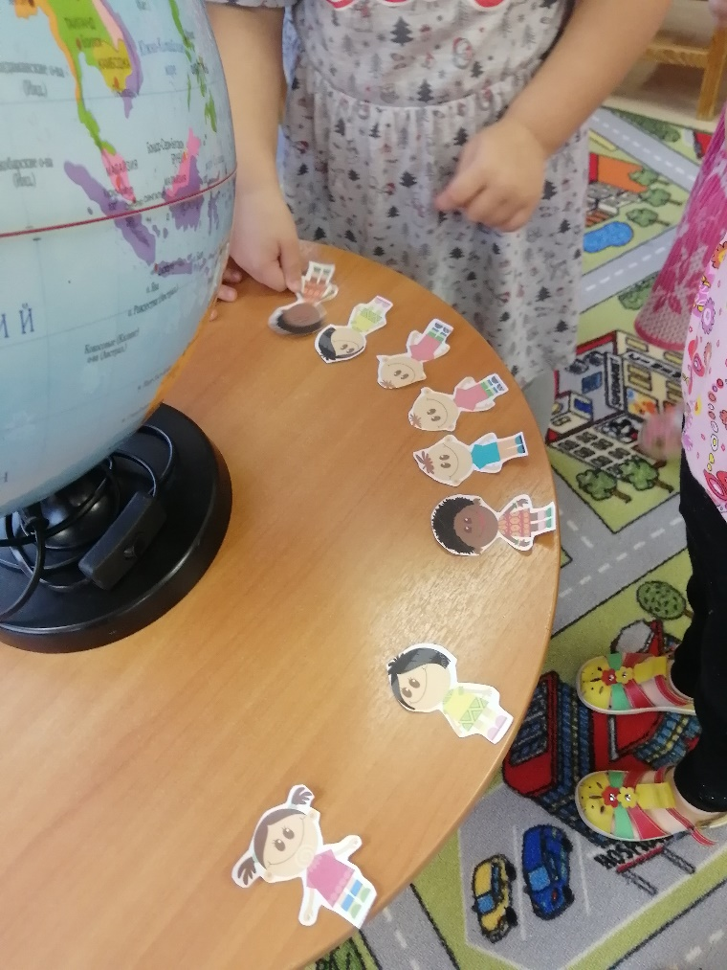
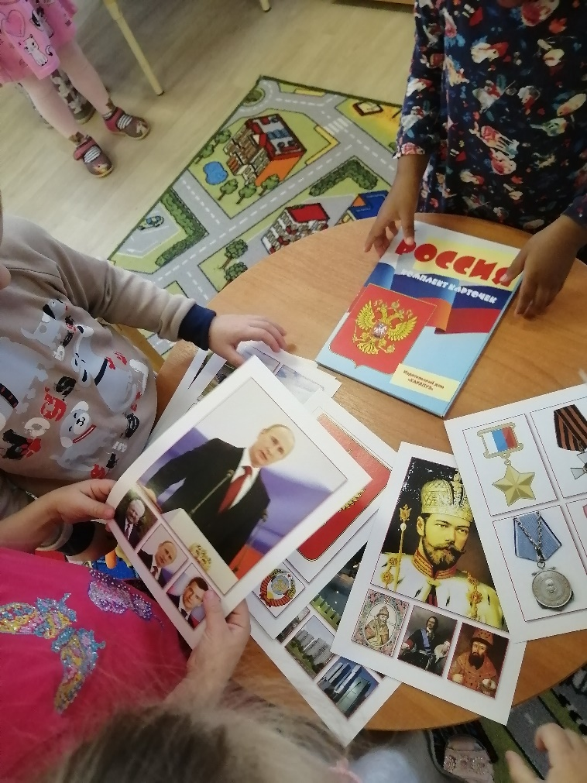

Slide 10
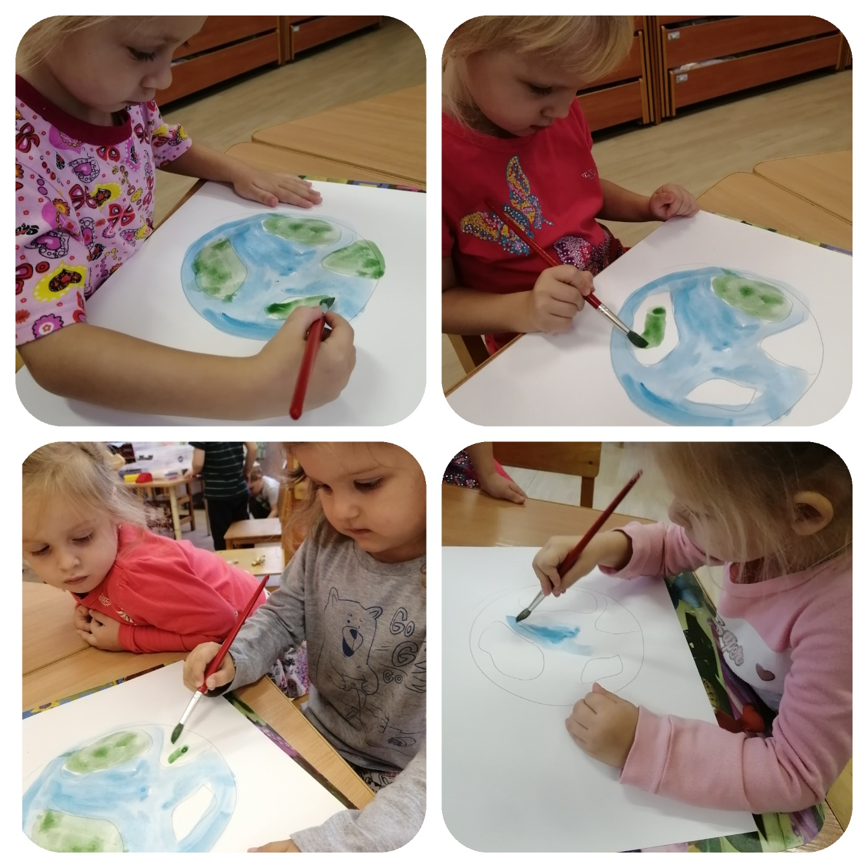


Slide 11
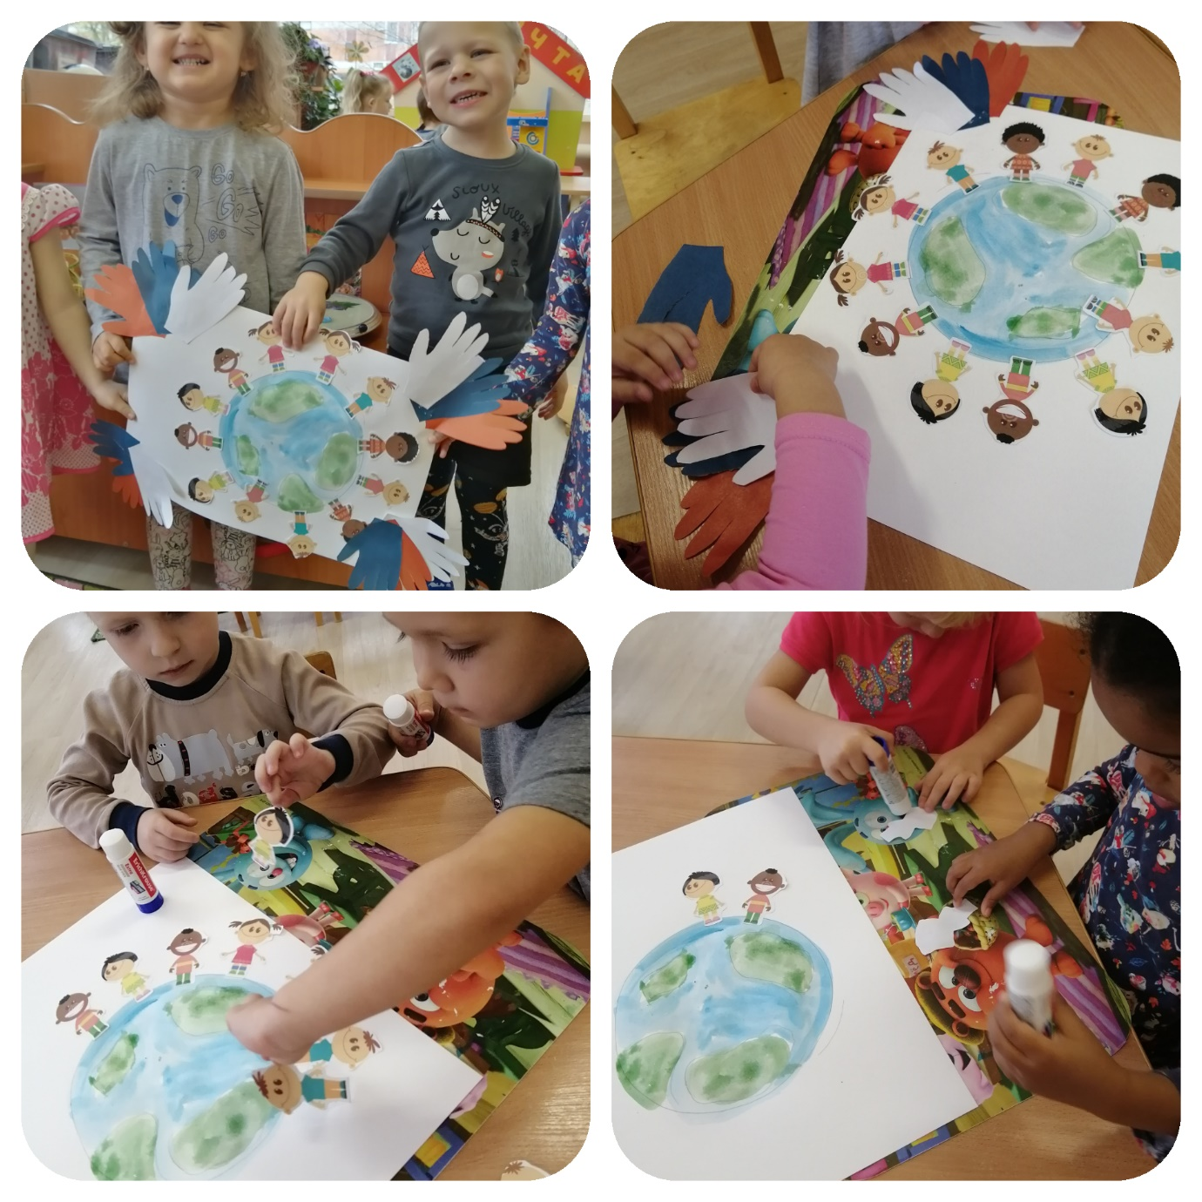
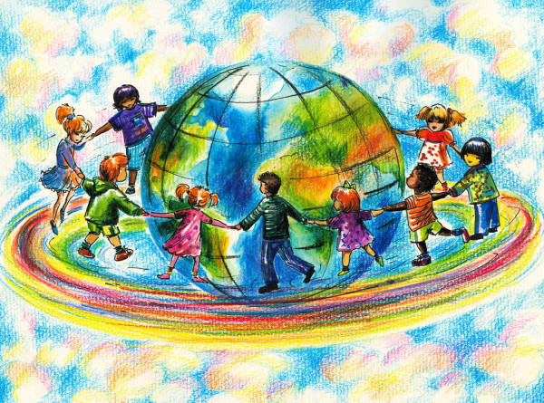

Slide 12
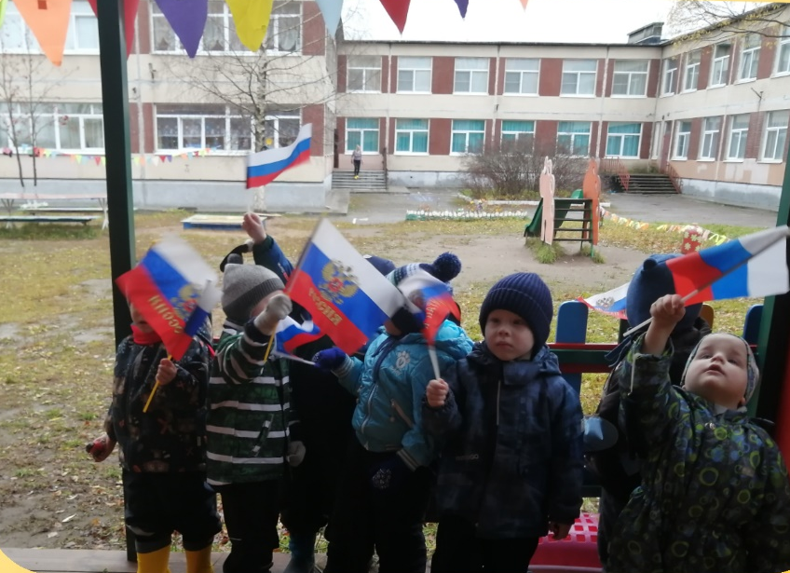



Slide 13
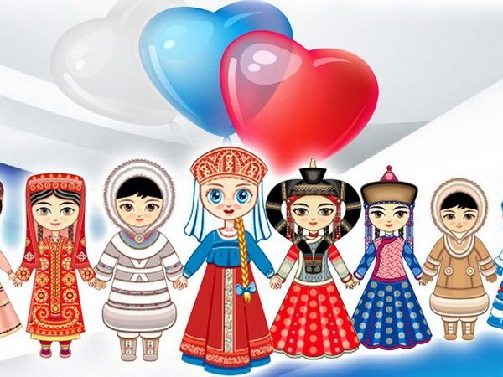
Спасибо за внимание!

